Slide 1
고급 웹프로그래밍
1 주차 수업자료
개발환경 구축
HTML, CSS, javaScript

Slide 2
개발 환경 설정
Visual Studio Code 설치
Source Code 에디터(HTML, CSS, JavaScript, ReactJs, VueJs, Node, C, Python ….)
https://code.visualstudio.com/Download
Extensions
Korean Language Pack
Live Server
ReactJs Code Snippets
NodeJs 설치
https://nodejs.org/ko/download/

Slide 3

HTML(Hyper Text Markup Language)
HTML(Hyper Text Markup Language)
Web App 작성 Mark Up 언어
최신 표준 권고안 : HTML 5
HTML 문서 구조
현재 문서가 HTML5 문서임을 명시
<!DOCTYPE html>
<html>
<head>
<title>Document</title>
</head>
<body>
</body>
</html>
Root Element
HTML 문서 정보
웹 페이지에 표시되지 않음
웹 브라우저에 Render 되는 정보

Slide 4
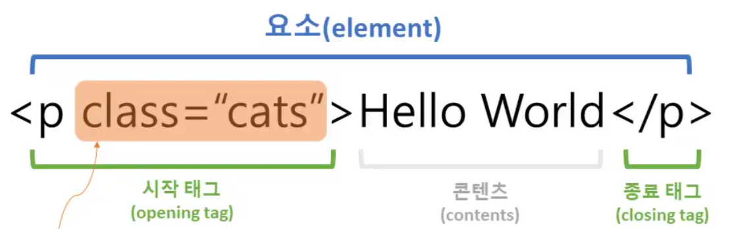
HTML(Hyper Text Markup Language)
Element
Tag 와 Attribute 으로 구성
Tag
Element의 시작과 끝을 나타내는 Mark Up 기호
Attribute
Contents Design
HTML 문서도 속성으로 Design 가능
Contents
Web Browser에 출력되는 정보
속성
속성 값

Slide 5
HTML(Hyper Text Markup Language)
html 문서
<!DOCTYPE html>
<html>
<body>
<body>
<h3>HTML Element</h3>
<p id="text">HTML Element</p>
<button>Button1 Element</button>
<button>Button2 Element</button>
<button>Button3 Element</button>
</body>
</body>
</html>
DOM(Document Object Model)
HTML 과 Web Browser 화면에 대한 Interface
Main Memory에 구현 ➔ Tree 구조로 표현
HTML 문서의 Object 지향 표현
JavaScript로 DOM을 이용해서 화면을 제어
document.getElementById(“text")
텍스트 내용 변경, 스타일 변경, ………
HTML 문서와 Web Browser 화면 사이에는 DOM이 있음
Parsing
DOM
루트 Element
부모.Element
형제 Element
자식.Element
Html
Body
h3
id
p
button
button
button
TEXT
TEXT
TEXT
TEXT
TEXT

Slide 6
HTML(Hyper Text Markup Language)
Web Browser 동작 순서
Rendering 엔진 : server 에서 HTML 문서를 받아 파싱(Pasing)
브라우저가 이해할 수 있는 DOM 및 CSOM 트리 구축
Render Tree 구측 : DOM과 CSS 객체 모델 연결
Render Tree Render
1
Render 엔진
(Parsing)
2
3
4
HTML 문서
DOM
(Document Object Model)
Web Browser
Render
CSS 문서
CSSOM
(CSS Object Model)
Render Tree

Slide 7
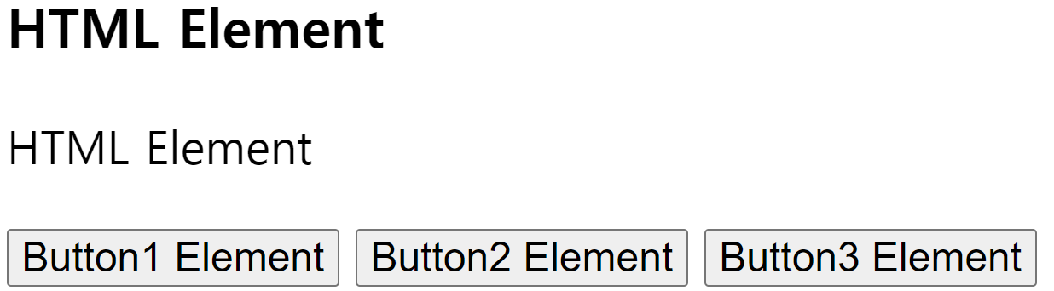
HTML(Hyper Text Markup Language)
HTML 과 Web Browser 화면에 대한 Interface
Web Browser 동작 순서
html 문서
DOM
루트 Element
부모.Element
형제 Element
자식.Element
<!DOCTYPE html>
<html>
<body>
<body>
<h3>HTML Element</h3>
<p id="text">HTML Element</p>
<button>Button1 Element</button>
<button>Button2 Element</button>
<button>Button3 Element</button>
</body>
</body>
</html>
Html
Body
Parsing
h3
id
p
button
button
button
TEXT
TEXT
TEXT
TEXT
TEXT
Render
Web Browser

Slide 8
HTML(Hyper Text Markup Language)
DOM Node 타입
ELEMENT_NODE(Tag)
ATTRIBUTE_NODE
TEXT_NODE
COMMENT_NODE
DOCUMENT_NODE
DOCUMENT_TYPE_NODE
DOCUMENT_FRAGMENT_NODE
NOTATION_NODE
Element 의 각 부분을 Node 라한다.
Tag
Attribute
Contents
루트 Element
부모.Element
형제 Element
자식.Element
DOM
html
Element Node
body
Attribute Node
h3
id
p
button
button
button
TEXT
TEXT
TEXT
TEXT
TEXT
Text Node

Slide 9
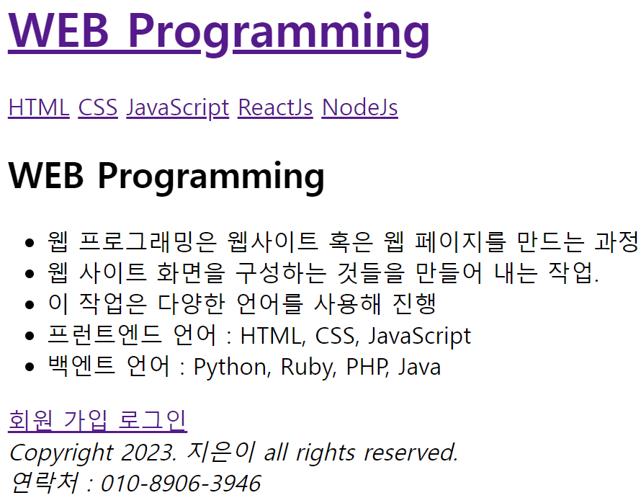
HTML(Hyper Text Markup Language)
HTML 문서로만 작성된 App 실습
전체 Web 구조
Index.html
첫번째 페이지
URL만 으로 Render
www. naver.com
제목
주 네비게이션
주 정보
보조네비게이션
작성자 정보

Slide 10
Index,html
보조 네비게이션
<!DOCTYPE html>
<head>
<title>Index Page</title>
</head>
<body>
<header>
<h1><a href="index.html">WEB Programming</a></h1>
</header>
<nav>
<a href="html.html">HTML</a>
<a href="css.html">CSS</a>
<a href="js.html">JavaScript</a>
<a href="react.html">ReactJs</a>
<a href="nodejs.html">NodeJs</a>
</nav>
<main>
<h2>WEB Programming</h2>
<ul>
<li> 웹 프로그래밍은 웹사이트 혹은 웹 페이지를 만드는 과정</li>
<li> 웹 사이트 화면을 구성하는 것들을 만들어 내는 작업. </li>
<li> 이 작업은 다양한 언어를 사용해 진행 </li>
<li> 프런트엔드 언어 : HTML, CSS, JavaScript </li>
<li> 백엔트 언어 : Python, Ruby, PHP, Java </li>
</main>
<article>
<a href="regist.html">회원 가입 </a>
<a href="login.html">로그인 </a>
</article>
<footer>
<i>
Copyright 2023. 지은이 all rights reserved.<br />
연락처 : 010-8906-3946
</i>
</footer>
</body>
</html>
Symantic 태그 ?
기능이 없음
정보의 내용이 무엇인지…
제목
지은이 정보
주 네비게이션
주 정보

Slide 11
HTML(Hyper Text Markup Language)
Index.html과 다른 부분은 모두 동일하고 main Element 부분 만 다름.
html.html
<main>
<h2>HTML(Hyper Text Markup Language)</h2>
<ul>
<li>웹사이트의 모습을 기술하기 위한 마크업 언어.</li>
<li> 프로그래밍 언어가 아니라 마크업 정보를 표현하는 마크업 언어로 문서</li>
<li>내용 이외의 문서의 구조나 서식 같은 것을 포함한다.</li>
<li>이름 HTML의 ML이 마크업 언어라는 뜻이다.</li>
<li>
>웹사이트에서 흔히 볼 수 있는 htm이나 html 확장자가 바로 이 언어로 작성된 문서다. </li>
<li> 최초 제안자는 CERN의 물리학자 티머시 J. 버너스리이다.</li>
<li> URL, HTTP, WWW의 전신인 Enquire 등도 그가 세트로 개발하고 제안했다. </li>
<li>
TCP/IP 통신규약을 만든 빈턴 G. 서프(Vinton Gray Cerf)와 함께
인터넷의 아버지로 불린다.
</li>
</ul>
</main>

Slide 12
HTML(Hyper Text Markup Language)
Index.html과 다른 부분은 모두 동일하고 main Element 부분 만 다름.
css.html
<main>
<h2>CSS(Cascading Style Sheets)</h2>
<ul>
<li>HTML에 디자인적 Element를 포함하여 작성하는 것이 일반적이었다.</li>
<li>다시 말해서 온갖 레이아웃, 디자인 정보를 HTML 안에 넣었다</li>
<li>
HTML의 목적인 구조화된 문서가 아닌 디자인을 위한 문서로 전락하고
말았다.
</li>
<li>
W3C에서는 "디자인적 Element를 HTML과 완전히 분리시켜 구조화된 HTML을
만들어보자!" 라는 목적으로 CSS를 발표했다.
</li>
</ul>
</main>

Slide 13
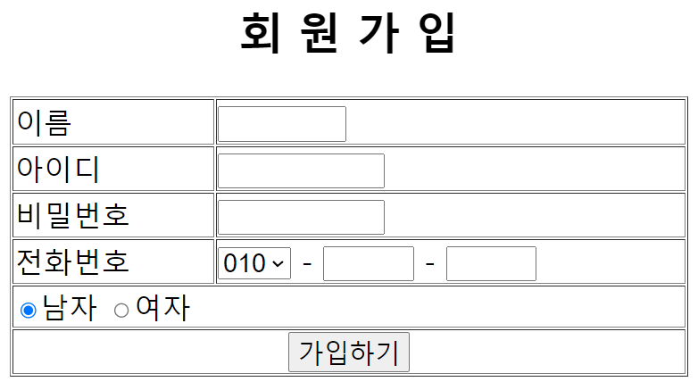
HTML(Hyper Text Markup Language)
Index.html과 다른 부분은 모두 동일하고 main Element 부분 만 다름.
<main>
<h2 align="center">회 원 가 입</h2>
<form>
<table border="1" align="center" width="40%">
<tr>
<td>이름</td>
<td>
<input type="text" size="5" />
</td>
</tr>
<tr>
<td width="30%">아이디</td>
<td width="70%">
<input type="text" size="8" />
</td>
</tr>
<tr>
<td>비밀번호</td>
<td>
<input type="password" size="8" />
</td>
</tr>
regist.html
<tr>
<td>전화번호</td>
<td>
<select>
<option>010</option>
<option>02</option>
<option>031</option>
<option>032</option>
</select>
-
<input type="text" size="2" />
-
<input type="text" size="2" />
</td>
</tr>
Form 과 table

Slide 14
HTML(Hyper Text Markup Language)
regist.html
<tr>
<td colspan="2">
<input type="radio" checked />남자
<input type="radio" />여자
</td>
</tr>
<tr>
<td colspan="2" align="center">
<button onClick="check()">가입하기</button>
</td>
</tr>
</table>
</form>
</main>

Slide 15
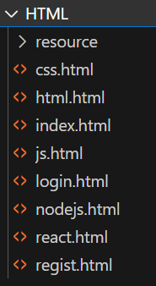
HTML(Hyper Text Markup Language)
Index,html
Web Brower
header
nav
main
article
footer
네비게이션을 클릭하면 화면 전체를 Render

Slide 16
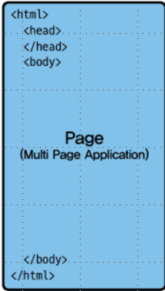
HTML(Hyper Text Markup Language)
HTML 문서로 작성된 App
모든 페이지 마다 HTML 문서를 완성해야 한다.
중복 내용이 많음
에러 수정과 유지 보수가 어렵다. .
라우팅시 모든 HTML 문서를 Loading 해서 Render
Render 속도가 느리다
HTML 문서
Web brouser
Index,html
Index,html
css.html
js.html
Render
react,html
nodejs.html
register.html
login.html
Index page
각 HTML 문서가 Render

Slide 17
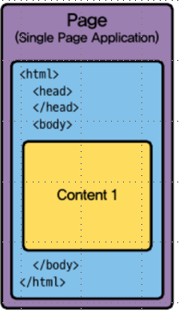
HTML(Hyper Text Markup Language)
ReactJs 나 VueJs 로 작성된 App
Component로 작성된다.
Component는 Lego 조각 같은 개념
Component 작성 및 조립하여 App 개발
Component
15개
Web browser
Header
Nav
Index
Header
Index
html
Render
html
Css
Css
조립
Nav
Js
Js
Header
React
Index
React
Nav
Nodejs
Index
Register
Article
Login
Footer
Article
Article
Article
Footer
Index page
Footer
각 Component가 Render
변경된 Component만 Render
라우팅시 수정된 부분만 신속하게 변경

Slide 18
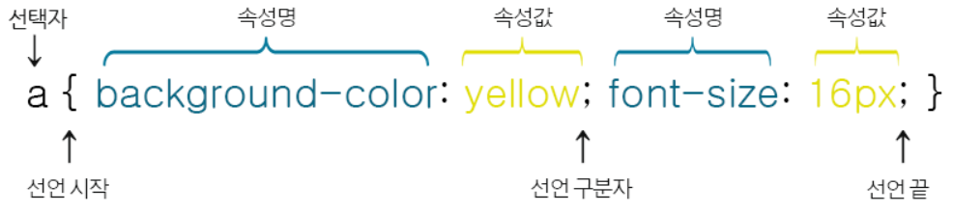
CSS(Cascading Style Sheets)
CSS(Cascading Style Sheets))
Cascading Style Sheets
Cascading : 디자인 속성 상속
Style Sheets : Design Language
Selector
Style을 적용하고자 하는 Tag나 Tag의 id, class
Declaratives
Design 속성 정의
배경색
글자 크기

Slide 19
CSS(Cascading Style Sheets)
CSS Selector
Style을 적용할 Element 선택
Tag Selector
Id Selector
Class Selector
Group Selector

Slide 20
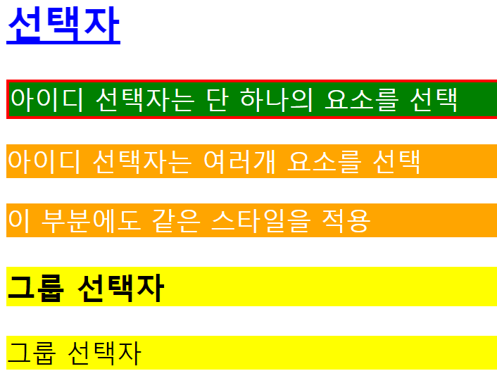
CSS(Cascading Style Sheets)
2.html
<html>
<head>
<style>
h2 {
color: blue;
text-decoration: underline;
}
#para {
color: white;
border: 3px solid red;
background-color: green;
}
.paras {
color: white;
background-color: orange;
}
h3,
p {
background-color: yellow;
}
</style>
</head>
<body>
<body>
<h2>선택자</h2>
<p id="para">아이디 선택자는 단 하나의 요소를 선택</p>
<p class="paras">아이디 선택자는 여러개 요소를 선택</p>
<p class="paras">이 부분에도 같은 스타일을 적용</p>
<h3>그룹 선택자</h3>
<p>그룹 선택자</p>
</body>
</body>
</html>
Tag Selector
ID Selector
Class Selector
Group Selector

Slide 21
CSS(Cascading Style Sheets)
CSS 적용 방법
Inline
Element에 직접 Style 설정
Internal
HTML 문서 내부에 적용
현재 문서에만 적용
External
HTML 문서와 분리
여러 HTML 문서에 적용
<h2 style="border: 3px solid red"> 안녕</h2>
<head>
<style>
body { background-color: lightyellow; }
p { color: red; text-decoration: underline; }
</style>
</head>
expand_style.css
body {background-color:lightyellow; }
p { color:red;text-decoration:underline; }
<link rel="stylesheet" href=“./expand_style.css">

Slide 22
CSS(Cascading Style Sheets)
CSS 우선 순위
점수가 높은 Selector가 우선 적용
점수가 같으면, 마지막 Style이 우선
인라인 : 1000점
id Selector : 100점
class Selector : 10점
태그 Selector : 1점
<p style="color: red;">Contents</p>
#name { color: red;
}
.name { color: red;
}
p { color: red;
}

Slide 23


CSS(Cascading Style Sheets)
CSS 우선 순위 예
<html lang="en">
<head>
<style>
p {
color: red;
}
#name {
color: blue;
}
</style>
</head>
<body>
<div>
<p id="name">Contents style</p>
</div>
</body>
</html>
3.html
태그 선택자 : 1점
ID 선택자 : 100점
인라인 선언 : 1000점
<div>
<p
id="name"
style="color: red; font-size: 30px; border: 5px solid orange"
>
Contents style
</p>
</div>

Slide 24
CSS(Cascading Style Sheets)
CSS 글꼴(font-family)
https://fonts.google.com/?subset=korean&noto.script=Kore#standard-styles
4.html
<head>
<style>
@import url("https://fonts.googleapis.com/css2?family=Song+Myung&display=swap");
@import url("https://fonts.googleapis.com/css2?family=Nanum+Gothic:wght@700&display=swap");
@import url("https://fonts.googleapis.com/css2?family=Nanum+Pen+Script&display=swap");
.serif {
font-family: "Times New Roman", Times, serif;
}
.sansserif {
font-family: Arial, Helvetica, sans-serif;
}
.SongMyung {
font-family: "Song Myung", serif;
}
.NanumGothic {
font-family: "Nanum Gothic", sans-serif;
}
.NanumPen {
font-family: "Nanum Pen Script", cursive;
}
구글에서 제공하는 글꼴 Link
글꼴 설정
</style>
</head>
<body>
<p class="serif">Times New Roman 글꼴을 적용합니다.</p>
<p class="sansserif">Arial 글꼴을 적용합니다.</p>
<p class="SongMyung">SongMyung 글꼴을 적용합니다.</p>
<p class="NanumGothic">NanumGothic 글꼴을 적용합니다.</p>
<p class="NanumPen">NanumPen 글꼴을 적용합니다.</p>
</body>

Slide 25
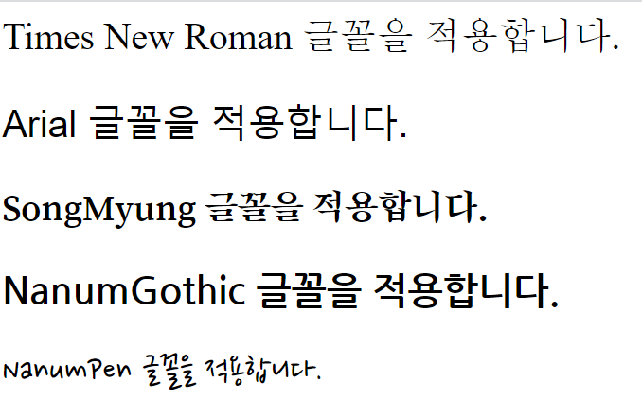
CSS(Cascading Style Sheets)

Slide 26
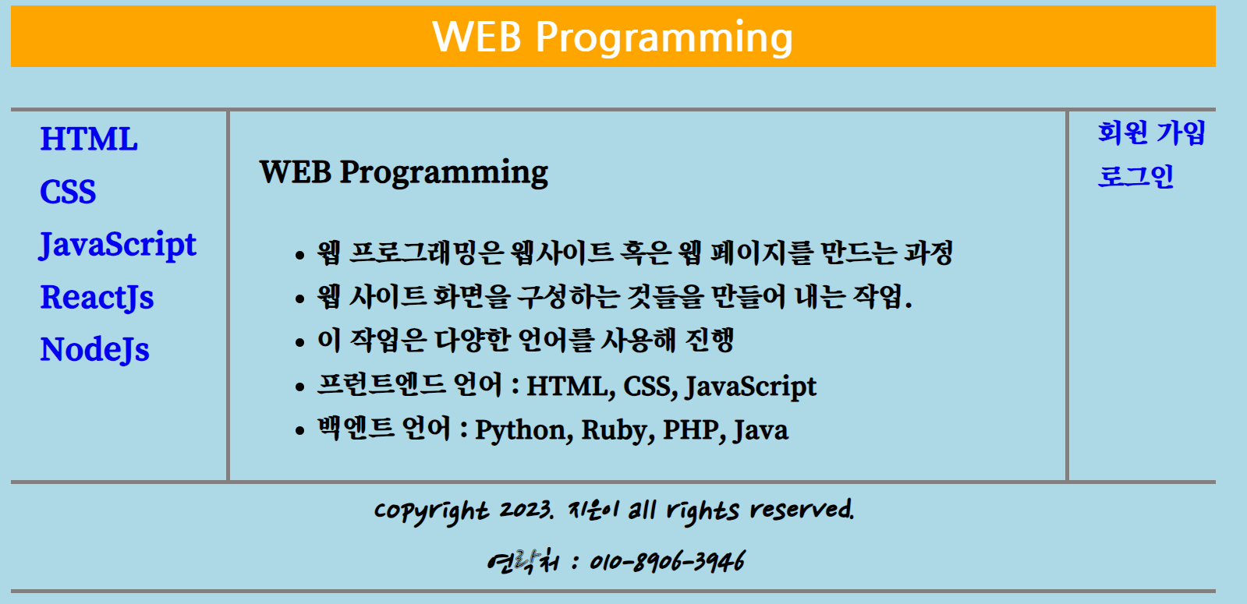
CSS(Cascading Style Sheets)
CSS를 적용한 App 예
<header>
<main>
<article>
<nav>
<footer>

Slide 27
CSS(Cascading Style Sheets)
index.html
<article>
<a href="member.html">회원 가입 </a>
<a href="login.html">로그인 </a>
</article>
</div>
<footer>
<i>
Copyright 2023. 지은이 all rights reserved.<br />
연락처 : 010-8906-3946
</i>
</footer>
</body>
</html>
<!DOCTYPE html>
<header>
<link rel="stylesheet" href="style.css" />
</head>
<body>
<header>
<h1><a href="index.html">WEB Programming</a></h1>
</header>
<div class="container">
<nav>
<a href="html1.html">HTML</a>
<a href="css.html">CSS</a>
<a href="js.html">JavaScript</a>
<a href="vuejs.html">VueJs</a>
<a href="nodejs.html">NodeJs</a>
</nav>
<main>
<h2>Welcome</h2>
웹 프로그래밍은 웹사이트 혹은 웹 페이지를 만드는 과정을 말합니다.
<br />웹 사이트에 접속했을 때 보이는 화면을 구성하는 것들을 만들어 내는
작업.<br />
이 작업은 다양한 언어를 사용해 진행합니다. <br />웹 프로그래밍을 할 때는
HTML, CSS, JavaScript 같은 웹 브라우저 단에서 동작하는 코드<br />
Python, Ruby, PHP, Java 등 서버 컴퓨터쪽에서 동작하는 코드를 작성합니다.
</main>
<nav>, <main>, <article> 요소를 <div>로 묶어서 Style
각 페이지는 main 부분만 변경
나머지 부분은 모두 동일

Slide 28
CSS(Cascading Style Sheets)
regist .html
<main>
<h2 align="center">회원가입</h2>
<form name="member">
<table align="center">
<tr>
<td width="10%">아이디</td>
<td width="30%">
<input type="text" name="id" />
</td>
</tr>
<tr>
<td>비밀번호</td>
<td>
<input type="password" name="pw" />
</td>
</tr>
<tr>
<td>전화번호</td>
<td>
<select name="phon1">
<option>010</option>
<option>02</option>
<option>031</option>
<option>051</option>
</select>
- <input type="text" name="phone2" />
- <input type="text" name="phone3" />
</td>
</tr>
<tr>
<td>이름</td>
<td><input type="text" size="5" /> </td>
</tr>
<tr>
<td colspan="2">
<input type="radio" name="gender" value="m" checked />남자
<input type="radio" name="gender" value="f" />여자
</td>
</tr>
<tr>
<td colspan="2" align="center">
<button onclick="check()">가입하기</button>
</td>
</tr>
</table>
</form>
</main>

Slide 29
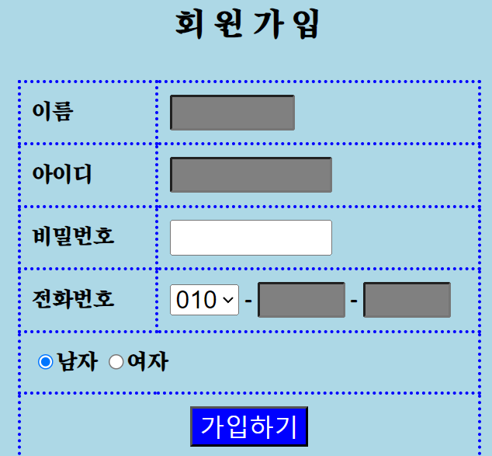
CSS(Cascading Style Sheets)
regist .html을 Style

Slide 30
CSS(Cascading Style Sheets)
Style.css
@import url("https://fonts.googleapis.com/css2?family=Song+Myung&display=swap");
@import url("https://fonts.googleapis.com/css2?family=Nanum+Pen+Script&display=swap");
body {
line-height: 1.5;
font-weight: bolder;
margin-left : 100px;
margin-right : 100px;
background-color: lightblue;
}
header {
text-align: center;
border-bottom: 3px solid gray;
}
.container {
font-family: "Song Myung";
display: grid;
grid-template-columns: 150px 1fr 100px;
}
nav {
border-right: 3px solid gray;
margin-left: 20px;
}
main {
font-size: 20px;
border-right: 3px solid gray;
margin-left: 20px;
}
article {
margin-left: 20px;
font-size: 20px;
}
footer {
font-family: "Nanum Pen Script";
text-align: center;
border-top: 3px solid gray;
border-bottom: 3px solid gray;
}
a {
display: block;
text-decoration: none;
}

Slide 31
CSS(Cascading Style Sheets)
a:hover {
background-color: orange;
color: white;
}
table {
border: 3px dotted blue;
border-collapse: collapse;
width: 50%;
}
td {
border: 3px dotted blue;
padding: 10px;
}
input[type="text"] {
border-radius: 2px;
background-color: gray;
}
button {
background-color: blue;
color:white ;
}

Slide 32
자바스크립트(javaScript)
변수 선언(let)
기존의 var를 대체
var은 개발에 혼란을 주고 가독성이 떨어짐
const
변경할 수 없는 변수 선언 키워드
선언 시에 반드시 초기값을 할당
js_1.js
var a = 10;
var a = 20; // 동일한 변수 명으로 재 선언
if (a > 0)
{ // 변수 유효 범위가 혼란
var a = 200;
console.log(a); // 200 출력
}
console.log(a); // 200 출력
const MY_NAME; // 초기값 할당하지 않음 const MY_NAME = 'Kim'; MY_NAME = 'Lee’; // 값을 변경
js_2.js
let a = 10;
// let a = 20; // 에러(동일한 변수명을 선언할 수 없음)
if(a > 0)
{ // 변수 유효 범위가 업격함
let a = 200;
console.log(a); // 200 출력
}
console.log(a); // 10 출력

Slide 33
자바스크립트(javaScript)
함수(function)
(하나의) 기능을 가진 Module
함수 정의
함수이름
함수 구분하는 식별자
Parameter
괄호 안에 쉼표(,)로 구분
함수 내에서 사용할 수 있는 변수
실행문
함수 가능을 수행
함수도 데이터 타입(function)
함수를 변수에 대입 가능
function 함수이름(Para1, Para2,...) {
실행문;
}
const var = function 함수이름(Para1, Para2,...) {
실행문;
}

Slide 34
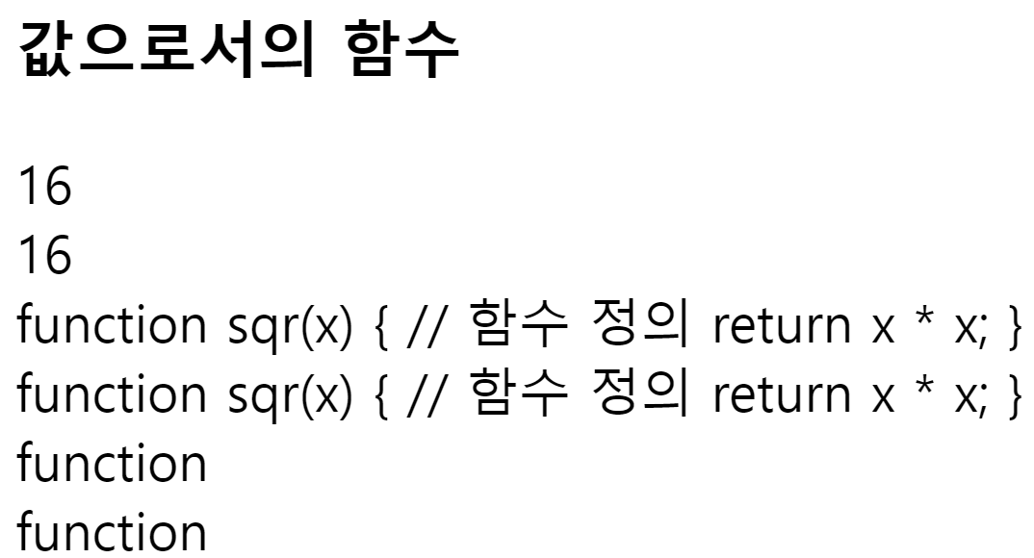
자바스크립트(javaScript)
js_3.html
<body>
<h3>값으로서의 함수</h3>
<script>
function sqr(x) { // 함수 정의(기본형)
return x * x;
}
const sqr = function sqr(x) { // 함수를 변수에 저장
return x * x;
};
const sqrNum = sqr; // 함수 복사(동일한 함수)
document.write(sqr(4) + ＂<br>＂); // 함수 실행 결과 출력
document.write(sqrNum(4) + "<br>");
document.write(sqr + "<br>"); // 함수 원본 출력
document.write(sqrNum + ＂<br>＂);
document.write(typeof sqr + ＂<br>＂); // 함수 Data Type 출력
document.write(typeof sqrNum + "<br>");
</script>
</body>
함수명
매개변수
실행문
없어도 됨

Slide 35
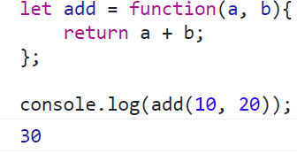
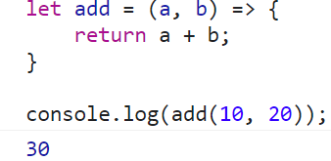
자바스크립트(javaScript)
화살표 함수(Arrow function)
화살표(=>) 로 함수 구문 간략화
// 함수명, 매개변수, 함수정의
let add = function(a, b) {
return a + b ;
};
console.log(add(10, 20)) ;
// 함수명, 매개변수, 함수정의
let add = (a, b) => {
return a + b ;
}
console.log(add(10, 20)) ;
// 매개변수 지정 방법
() => { ... } // 매개변수가 없을 경우
x => { ... } // 매개변수가 한 개인 경우, 소괄호를 생략 가능
(x, y) => { ... } // 매개변수가 여러 개인 경우, 소괄호를 생략 불가

Slide 36
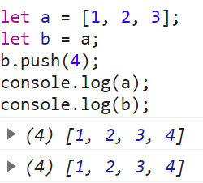
자바스크립트(javaScript)
배열(Array)
js_3.js
let a = [1, 2, 3]; // 배열 선언
let b = a; // 배열 복사(참조 값 복사)
b.push(4); // 배열 Element 4 추가
console.log(a);
console.log(b);
1000
a
1
2
3
배열 a와 b 가 모두 교체
4
추가
b
1000

Slide 37
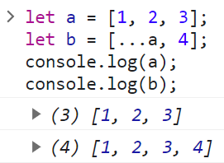
자바스크립트(javaScript)
펼침 연산자(Spread Operator)
... 연산자
배열 또는 객체의 모든 값을 복사
1000
a
1
2
배열 데이터가 교체되는 일을 방지
데이터 불변성과 관련
3
……….
2000
b
1
…a
let a = [1, 2, 3];
let b = [...a, 4];
console.log(a);
console.log(b);
2
3
4

Slide 38
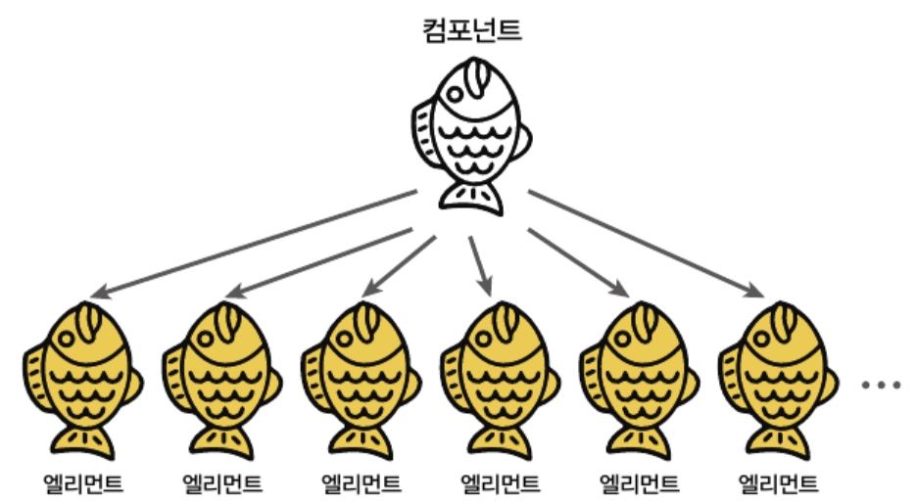
자바스크립트(javaScript)
Class
연관 있는 변수와 함수를 포장
멤버 변수 : Class 내부 변수
멤버 함수 : Class 내부 함수
Object
Class는 붕어빵 틀
Object는 붕어빵
Class로 Object 생성
Object 생성방법
let 객체 = new 클래스();
let kcb = new Student();
Class
Object
Object
Object
Object
Object
Object

Slide 39

자바스크립트(javaScript)
js_4.html
<body>
<h3>클래스 사용</h3>
<script>
class Student {
constructor(name, number, majer, grade) {
this.name = name; // 멤버 변수
this.number = number; // 멤버 변수
this.majer = major; // 멤버 변수
this.grade = grade; // 멤버 변수
}
study() { // 멤버 함수
console.log("열공중입니다....");
document.write("열공중입니다....<br>");
}
play() {
console.log("운동중입니다....");
document.write("운동중입니다....<br>");
}
}
var kcb = new Student("김창복", 202320, "컴퓨터", 4.0);
kcb.study();
kcb.play();
</script>
</body>
Class 생성
1000
김창복
kcb
202320
컴퓨터
4.0
study()
play
Object 생성

Slide 40
자바스크립트(javaScript)
var kcb1 = new Student("김창복", 202320, "컴퓨터공학과", 4.0);
kcb1.study();
kcb1.play();
let kcb2 = new introduceStudent(
"김창복", 202320, "컴퓨터공학과", 4.0, "개발자“ );
kcb2.study();
kcb2.play();
kcb2.introduce();
</script>
js_5.html
Class 상속
Class Child entends Parent
<body>
<h3>클래스 사용</h3>
<script>
class Student {
…………………….
}
class introduceStudent extends Student {
constructor(name, number, majer, grade, futureHope) {
super(name, number, majer, grade);
this.futureHope = futureHope;
}
introduce() {
document.write(
`저는 ${this.number} 번 ${this.name} 입니다.<br>`);
document.write(
`전공은 ${this.majer}이며, 장래희망은 ${this.futureHope} 입니다.`
);
}
}
부모 클래스의 멤버를 복사해서 동일한 기능을 가짐
생성자는 복사 안됨
부모 생성자 실행
추가 멤버 변수

Slide 41
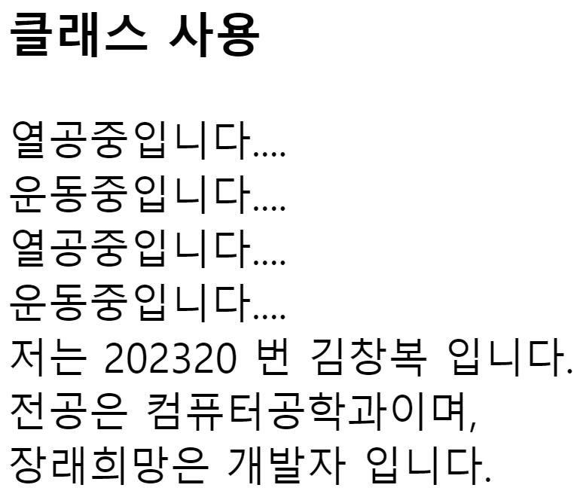
자바스크립트(javaScript)
js_5.html
Class 상속
Class Child entends Parent
Parent Object
Child
Object
1000
kcb1
김창복
1000
kcb2
김창복
202320
202320
컴퓨터
컴퓨터
4.0
4.0
study()
개발자
play()
study()
constructor()
play()
futureHope()
constructor()

Slide 42
자바스크립트(javaScript)
Program 개념
Program
본인이 작성한 Program. hwp, ppt, exell, visual studio, ……
Processor
현재 실행 중인 Program
Multi Processor
Function
특정기능을 수행하는 Program Module
Thread
현재 실행 중인 함수
Single Therad
Multi Thread
하드디스크
Program
(function)
실행
Main
Memory
Processor
(Thread)

Slide 43
자바스크립트(javaScript)
Multi Thread
Program 언어는 Multi Thread 제공
동시에 실행되는 함수가 여러 개
게임 App : 게임을 하면서, 채팅을 하면서, 음악을 듣는다
Chatting
Single Thread : 한사람 씩 대화
Multi Thread : 전화처럼 동시에 대화 가능
게임 어플
게임
채팅
음악
스레드
스레드
스레드
스레드
스레드
스레드
스레드
스레드
스레드
스레드
스레드
스레드
채팅
사용자
사용자
송신
스레드
수신
스레드
수신
스레드
송신
스레드

Slide 44
자바스크립트(javaScript)
JavaScript는 Single Thread
실행되는 함수가 단 하나
문제점
병목 현상(BottleNeck)
선행 함수 실행이 느리면 다른 함수 실행에 지장
예 : 복잡한 이미지 처리
오랜 시간 동안 응답을 멈출 수 있다.
웹 페이지를 종료할지 여부를 묻는 메시지를 표시

Slide 45
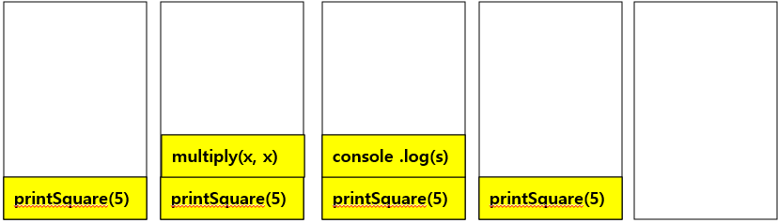
자바스크립트(javaScript)
js_5.js
단일 스레드(Single Thread)
하나의 함수 만이 실행
function multiply(x, y) { return x * y; } function printSquare(x) { var s = multiply(x, x); // 2. 함수 호출 및 실행 : [스텝 2] console.log(s); // 3. 함수 호출 및 실행 : [스텝 3] } printSquare(5); // 1. 함수 호출 -> [스텝 1] / [스텝 4] -> [스텝 5]
호출 스택(Call Stack) : push and pop
함수 호출 및 실행
함수 호출 및 실행
함수 호출
함수 실행
[스텝 1] [스텝 2] [스텝 3] [스텝 4] [스텝 5]

Slide 46
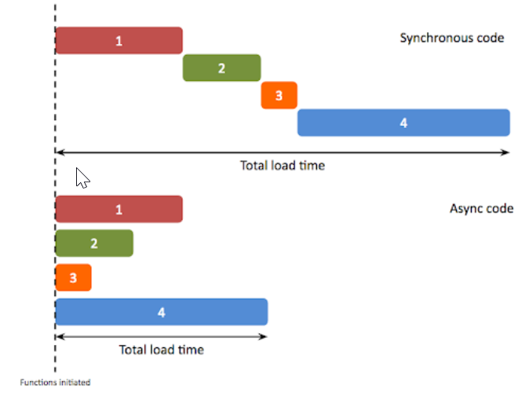
자바스크립트(javaScript)
동기(Synchronous) 실행 방식
함수 실행을 종료하고 다음 함수를 실행
함수를 순서적으로 실행
하나의 함수만을 실행하는 Single Thread
청소(1시간) -> 빨래(30분) -> 설거지(10분) -> 공부(2시간) ==> 3시간 40분

Slide 47
자바스크립트(javaScript)
비동기(Asynchronous) 실행 방식
함수를 실행만 하고 곧바로 다음 로직을 실행
함수 종료는 알아서 함
Multi Thread 개념과 동일
함수 병렬 실행
청소(1시간) -> 빨래(30분) -> 설거지(10분) -> 공부(2시간) ==> 2시간

Slide 48
자바스크립트(javaScript)
js_6.js
동기(Synchronous ) 예제 : 순서적으로 실행
test.txt
npm is the world's largest software registry. Open source developers from every continent use npm to share and borrow packages, and many organizations use npm to manage private development as well.
순서대로 실행
const fs = require("fs"); // 파일 시스템 모듈 pip install fs let data1 = fs.readFileSync("./test.txt", { encoding: "utf8" }); // 동기 방식 console.log(data1); console.log("data1--------------------------------------"); let data2 = fs.readFileSync("./test.txt", { encoding: "utf8" }); // 동기 방식 console.log(data2); console.log("data2--------------------------------------");
함수 실행시작
함수 실행 시작
함수 종료
함수 종료
npm is the world's largest software registry. Open source developers from every continent use npm to
share and borrow packages, and many organizations use npm to manage private development as well.
data1--------------------------------------
npm is the world's largest software registry. Open source developers from every continent use npm to
share and borrow packages, and many organizations use npm to manage private development as well.
data2--------------------------------------

Slide 49
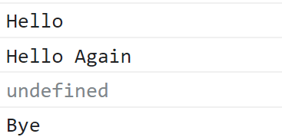
자바스크립트(javaScript)
console.log('Hello');
// 실행 시작 하고 다음 코드 실행
setTimeout(() => { // 5초 후에 실행 종료
console.log('Bye');
}, 5000);
console.log('Hello Again');
비동기(Asynchronous) 예제
함수 실행 시작
기다리지 않고 이후 코드 실행
함수는 알아서 실행하고 (5초 후에)실행 종료
console.log('Hello');
// 실행 시작 하고 다음 코드 실행
setTimeout(function() { // 5초 후에 실행 종료
console.log('Bye');
}, 5000);
console.log('Hello Again');

Slide 50
자바스크립트(javaScript)
js_7.js
비동기(Asynchronous)
콜백함수 : 함수의 매개변수로 함수 사용
const fs = require("fs"); // 함수 실행 -> 콜백 함수에 실행을 맡기고 다음 코드 실행 let data1 = fs.readFile( "./test.txt", { encoding: "utf8" }, function (err, data1) { console.log(data1); console.log("data1--------------------------------------"); } ); let data2 = fs.readFile( "./test.txt", { encoding: "utf8" }, function (err, data2) { console.log(data2); console.log("data1--------------------------------------"); } ); console.log("3 ----------------------------------");
함수 실행시작
함수 종료
함수 실행
시작
함수 종료
3 ----------------------------------
npm is the world's largest software registry. Open source developers from every continent use npm to
share and borrow packages, and many organizations use npm to manage private development as well.
data1--------------------------------------
npm is the world's largest software registry. Open source developers from every continent use npm to
share and borrow packages, and many organizations use npm to manage private development as well.
data1--------------------------------------

Slide 51
자바스크립트(javaScript)
js_7.js
비동기(Asynchronous)
콜백함수 : 함수의 매개변수로 함수 사용
const fs = require("fs"); // 함수 실행 -> 콜백 함수에 실행을 맡기고 다음 코드 실행 let data1 = fs.readFile( "./test.txt", { encoding: "utf8" }, (err, data1) => { console.log(data1); console.log("data1--------------------------------------"); } ); let data2 = fs.readFile( "./test.txt", { encoding: "utf8" }, (err, data2) => { console.log(data2); console.log("data1--------------------------------------"); } ); console.log("3 ----------------------------------");
함수 실행시작
함수 종료
함수 실행
시작
함수 종료
3 ----------------------------------
npm is the world's largest software registry. Open source developers from every continent use npm to
share and borrow packages, and many organizations use npm to manage private development as well.
data1--------------------------------------
npm is the world's largest software registry. Open source developers from every continent use npm to
share and borrow packages, and many organizations use npm to manage private development as well.
data1--------------------------------------

